Slide 1

บริษัท เจ้าสัว ฟู้ดส์ อินดัสทรี จำกัด (มหาชน)
บริษัท โฮลซัม ทรี อินเตอร์เนชั่นแนล จำกัด
คู่มือการใช้งาน
แบบฟอร์มอนุมัติค่าใช้จ่าย
(Expenses Approval Form)

Slide 2
บริษัท เจ้าสัว ฟู้ดส์ อินดัสทรี จํากัด (มหาชน)
สารบัญ
NO. 1 การสร้างแบบฟอร์มอนุมัติค่าใช้จ่าย
หน้าที่ 3
NO. 2 กรณีสกุลเงินไม่ใช่ USD
หน้าที่ 9
NO. 3 กรณียกเลิกเอกสารที่มีการอนุมัติไปแล้ว
หน้าที่ 12
NO. 4 การดูประวัติเอกสาร
หน้าที่ 15
NO. 5 Config
หน้าที่ 18
NO. 6 Config
หน้าที่ 20

Slide 3
บริษัท เจ้าสัว ฟู้ดส์ อินดัสทรี จำกัด (มหาชน)
บริษัท โฮลซัม ทรี อินเตอร์เนชั่นแนล จำกัด
ขั้นตอนการดำเนินการ
Requester | Reviewer | Approver 1 | Approver 2
Create Expense
Approval form
Approve
Approve
Approve
Approval
Start
Approve
Approve
Approve
Approve
End
Reject
Reject
Reject
Reject
Reject Expense
Approval form
Reject Expense
Approval form
Reject Expense
Approval form
End
End
End

Slide 4
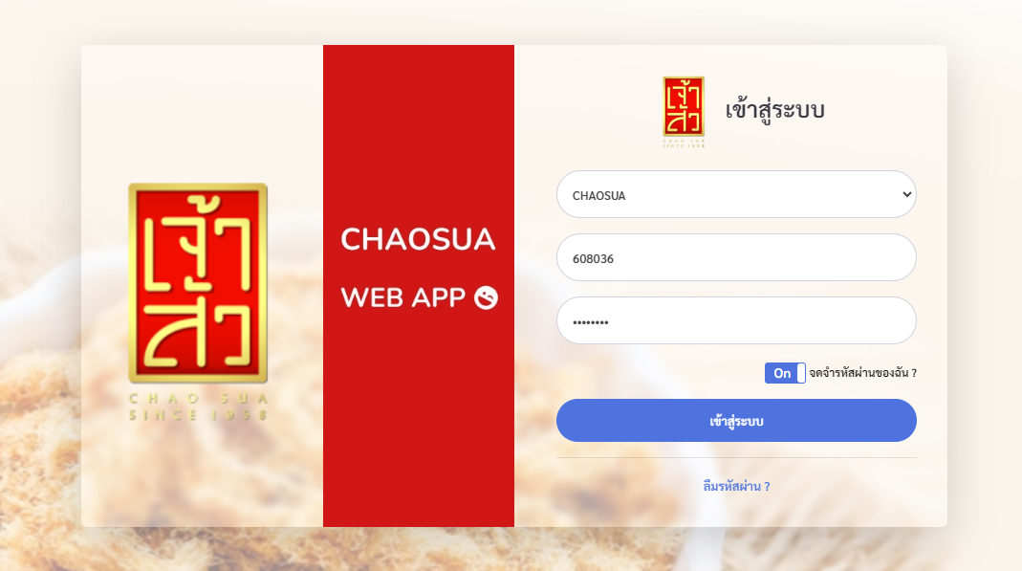
บริษัท เจ้าสัว ฟู้ดส์ อินดัสทรี จํากัด (มหาชน)
ขั้นตอนการใช้งาน เมนูอนุมัติค่าใช้จ่าย

Slide 5
บริษัท เจ้าสัว ฟู้ดส์ อินดัสทรี จํากัด (มหาชน)
NO. 1 ขั้นตอนการ สร้างแบบฟอร์ม อนุมัติค่าใช้จ่าย

Slide 6
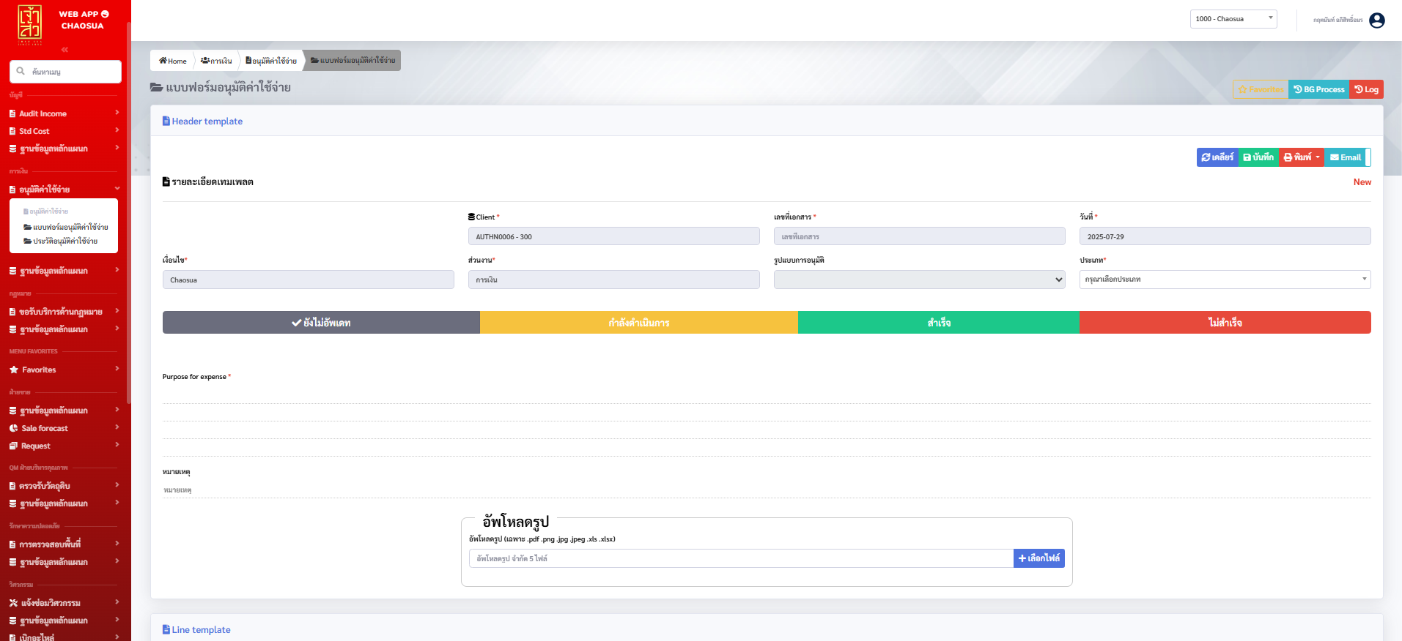
บริษัท เจ้าสัว ฟู้ดส์ อินดัสทรี จํากัด (มหาชน)
หน้าที่ 3
ขั้นตอนที่ 1 : การสร้างแบบฟอร์มอนุมัติค่าใช้จ่าย
1.5 กดบันทึก
1.2 ในส่วนของ Header template เลือกประเภทแบบฟอร์ม
1.1 เลือกเมนู “แบบฟอร์มอนุมัติค่าใช้จ่าย”
1.4 สามารถอัพโหลดไฟล์ได้ *เมื่ออัพโหลดแล้วต้องกดบันทึกด้วย
1.3 ระบุ Purpose for expense อย่างน้อยที่บรรทัดแรก

Slide 7
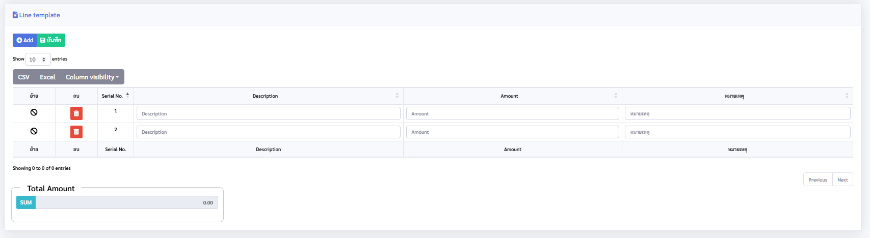
บริษัท เจ้าสัว ฟู้ดส์ อินดัสทรี จํากัด (มหาชน)
หน้าที่ 4
ขั้นตอนที่ 1 : การสร้างแบบฟอร์มอนุมัติค่าใช้จ่าย
1.6 ที่ Line template กด Add เพื่อเพิ่มแถวรายการ
1.7 กรอกข้อมูลในส่วน Description และ Amount ให้ครบถ้วน
1.8 กด SUM เพื่อดูยอกรวมและ ดูเงื่อนไขผู้อนุมัติ

Slide 8

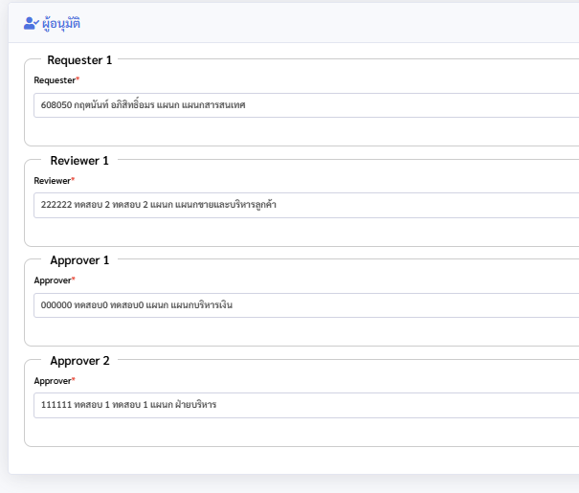
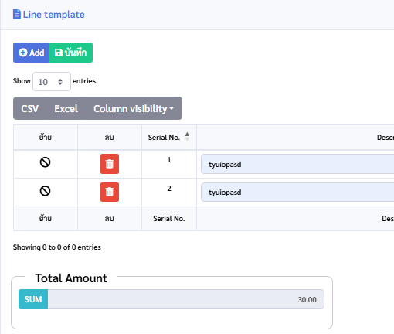
บริษัท เจ้าสัว ฟู้ดส์ อินดัสทรี จํากัด (มหาชน)
หน้าที่ 5
ขั้นตอนที่ 1 : การสร้างแบบฟอร์มอนุมัติค่าใช้จ่าย
จะเห็นรูปแบบผู้อนุมัติขึ้นมาใน Header template ( ในที่นี้คือ S100 )
และที่ด้านล่างสุดของเมนูจะแสดงผู้อนุมัติ ตามเงื่อนไขของยอดรวมค่าใช้จ่าย
1.9 กดบันทีกที่ Line template

Slide 9
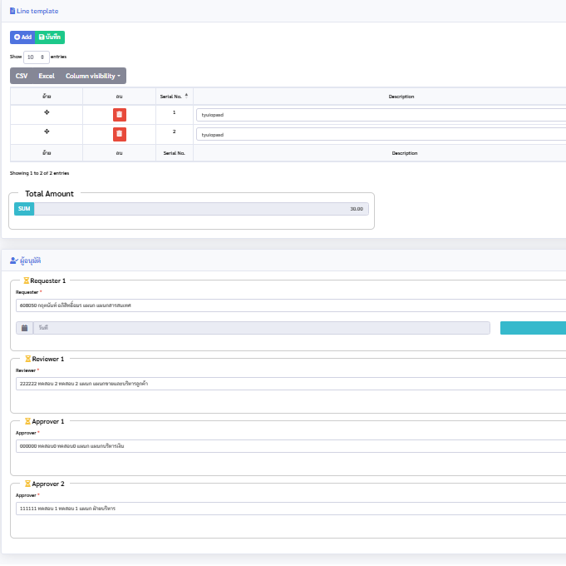
บริษัท เจ้าสัว ฟู้ดส์ อินดัสทรี จํากัด (มหาชน)
หน้าที่ 6
ขั้นตอนที่ 1 : การสร้างแบบฟอร์มอนุมัติค่าใช้จ่าย
1.10 ระบบจะสร้างผู้อนุมัติมาจากการกดบันทึกที่ Line template ถือว่าสร้างเอกสารเรียบร้อยแล้วรอ การอนุมัติ

Slide 10
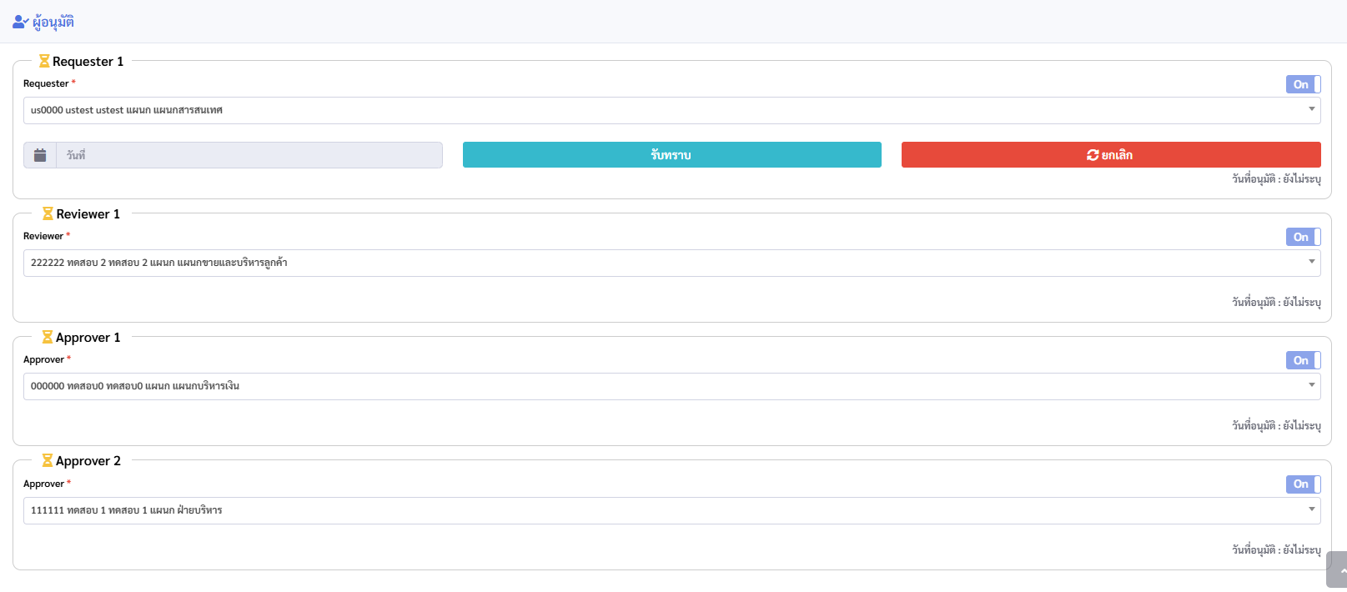
บริษัท เจ้าสัว ฟู้ดส์ อินดัสทรี จํากัด (มหาชน)
หน้าที่ 7
ขั้นตอนที่ 1 : การสร้างแบบฟอร์มอนุมัติค่าใช้จ่าย
1.11 การอนุมัติจะให้ผู้ที่เป็น Requester กดรับทราบก่อน
คนที่กดจะได้รับเมล 1 ฉบับ และส่งหาคนถัดไป
เพื่อดำเนินการอนุมัติให้ครบทุกคน เป็นอันจบกระบวนการอนุมัติค่าใช้จ่าย ( Requester ต้องได้เมลทุกครั้งเพื่อ เช็คว่าครบหรือยังขาดใคร )

Slide 11
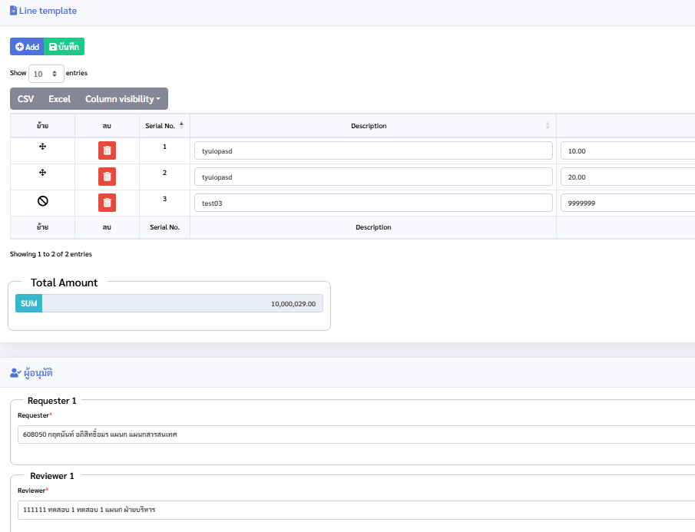

บริษัท เจ้าสัว ฟู้ดส์ อินดัสทรี จํากัด (มหาชน)
หน้าที่ 8
ขั้นตอนที่ 1 : การสร้างแบบฟอร์มอนุมัติค่าใช้จ่าย
สรุปการสร้างผู้อนุมัติตามยอด เมื่อมีการเปลี่ยนแปลงยอดรวมใหม่ ผู้อนุมัติก็จะต้องเปลี่ยนไปตามยอดเงิน โดยการกด SUM เพื่อดูยอดรวมและรูปแบบการอนุมัติใหม่
( ในที่นี้เปลี่ยนจาก S100 S300 ) เมื่อกด บันทึก อีกครั้งจะทำการสร้างผู้อนุมัติใหม่ทันที ***หากเป็นการกดปุ่มลบรายการต้องรอให้ระบบ ลบและสร้างผู้อนุมัติใหม่เอง*** ***การแก้ไขวงเงินใหม่ ( เพิ่มรายการ ลบรายการ แก้ไขรายการ ) จะทำได้เมื่อผู้อนุมัติยกเลิกการอนุมัติ***

Slide 12
บริษัท เจ้าสัว ฟู้ดส์ อินดัสทรี จํากัด (มหาชน)
NO. 2 กรณีสกุลเงินไม่ใช่
USD

Slide 13
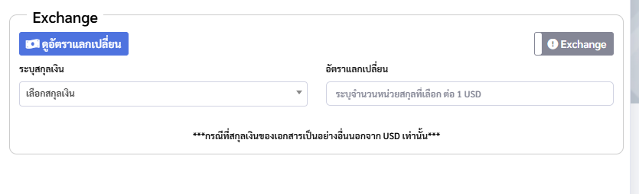
บริษัท เจ้าสัว ฟู้ดส์ อินดัสทรี จํากัด (มหาชน)
หน้าที่ 10
ขั้นตอนที่ 2 :กรณีสกุลเงินไม่ใช่ USD
2.3 link ไปยังหน้าเว็บที่เช็ค Rate ราคา
2.1 กดเพื่อเปิดใช้งานแถบ Exchange
2.2 เลือกสกุลเงินที่ต้องการ
2.4 กรอกราคาเช่น
เงินบาท ต่อ USD 32.30 : 1 ให้กรอก 32.30

Slide 14
บริษัท เจ้าสัว ฟู้ดส์ อินดัสทรี จํากัด (มหาชน)
หน้าที่ 11
ขั้นตอนที่ 2 :กรณีสกุลเงินไม่ใช่ USD
2.6 กดบันทึก
2.5 กด SUM เพื่อดูยอกรวมและ ดูเงื่อนไขผู้อนุมัติ

Slide 15
บริษัท เจ้าสัว ฟู้ดส์ อินดัสทรี จํากัด (มหาชน)
NO. 3 กรณียกเลิกเอกสาร
ที่มีการอนุมัติไปแล้ว

Slide 16
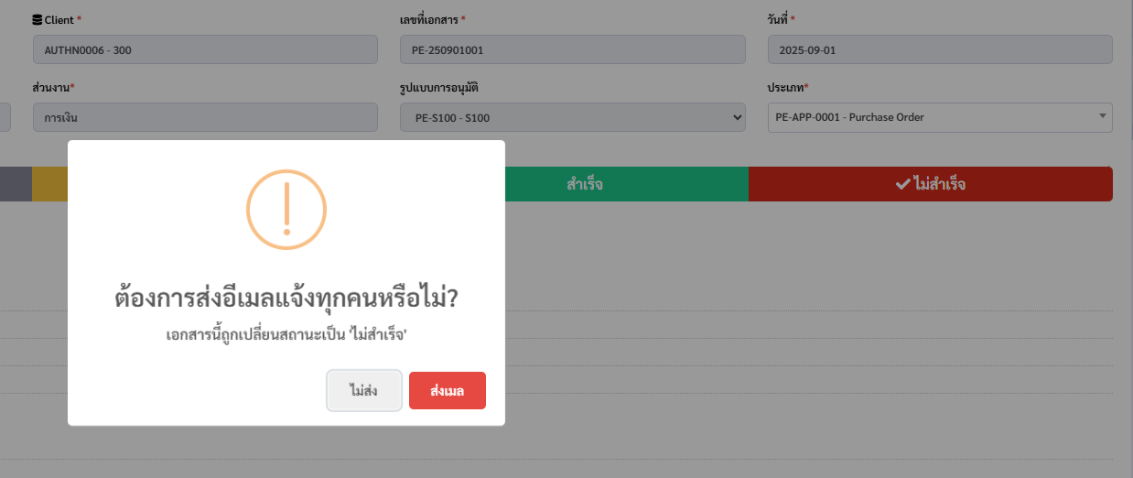
บริษัท เจ้าสัว ฟู้ดส์ อินดัสทรี จํากัด (มหาชน)
หน้าที่ 13
ขั้นตอนที่ 3 :กรณียกเลิกเอกสาร
3.1 กดเลือกสถานะเอกสาร “ไม่สำเร็จ”
3.2 จะมีให้กดส่งเมลเพื่อแจ้งให้ทุกคนที่อยู่ใน Loop ผู้อนุมัติทราบ

Slide 17
บริษัท เจ้าสัว ฟู้ดส์ อินดัสทรี จํากัด (มหาชน)
NO. 4 ขั้นตอนการ ดูประวัติเอกสาร

Slide 18
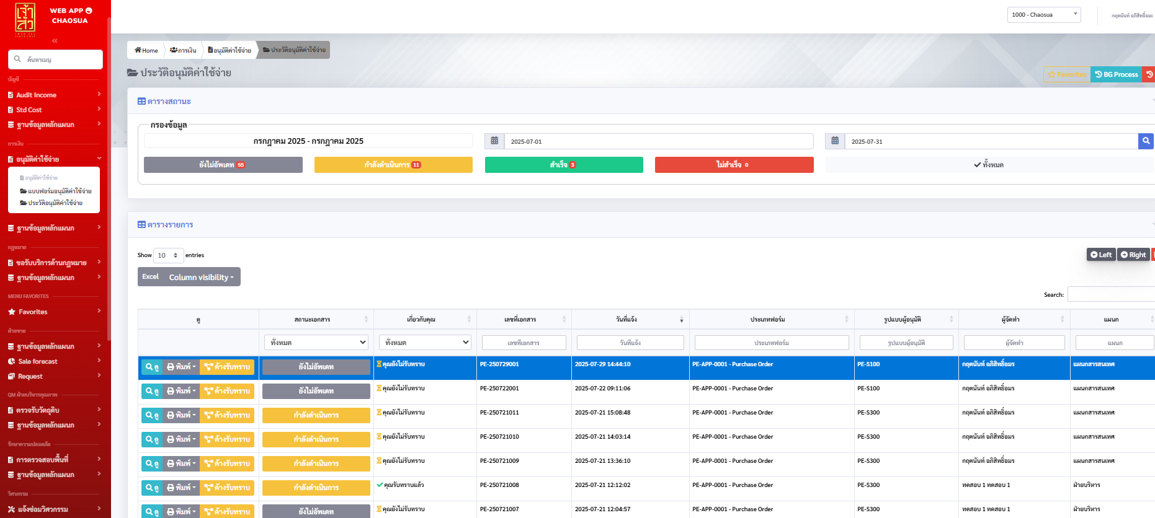
บริษัท เจ้าสัว ฟู้ดส์ อินดัสทรี จํากัด (มหาชน)
หน้าที่ 15
ขั้นตอนที่ 4 : การดูประวัติเอกสาร
4.1 เลือกเมนูประวัติอนุมัติค่าใช้จ่าย
4.2 กด Search เพื่อหารายการตามช่วงวันที่และสถานะเอกสาร
4.3 กดดูเพื่อเข้าไปยังหน้าเอกสารใบนั้น

Slide 19
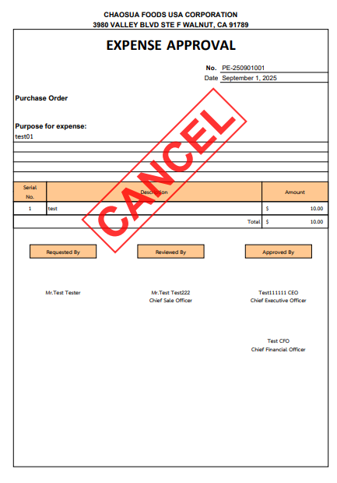
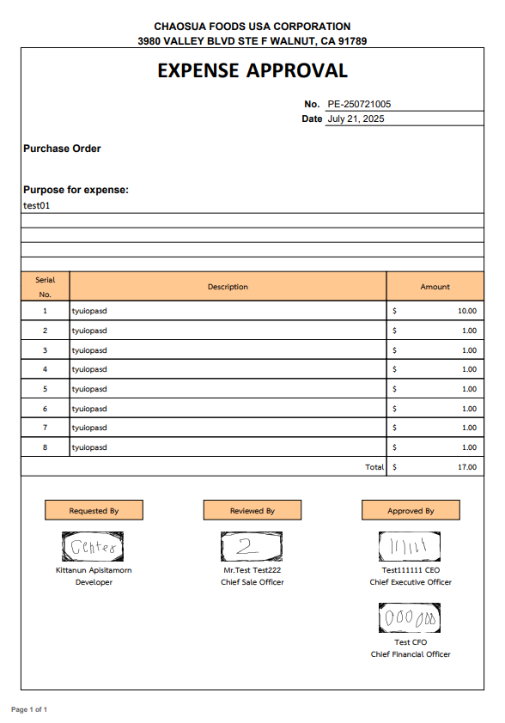

บริษัท เจ้าสัว ฟู้ดส์ อินดัสทรี จํากัด (มหาชน)
หน้าที่ 16
ขั้นตอนที่ 4 : การดูประวัติเอกสาร
4.4 กดพิมพ์เพื่อดูเอกสารแบบ PDF
4.5 ถ้าเป็นเอกสารที่ถูกยกเลิก

Slide 20
บริษัท เจ้าสัว ฟู้ดส์ อินดัสทรี จํากัด (มหาชน)
NO. 5 ขั้นตอนการ คัดลอกเอกสาร

Slide 21
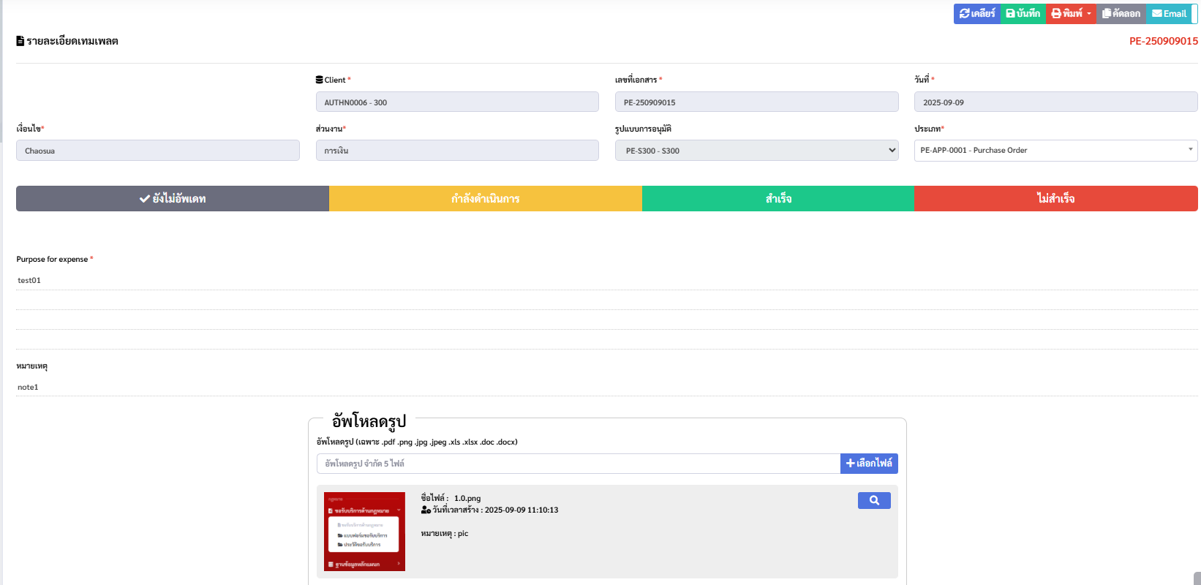

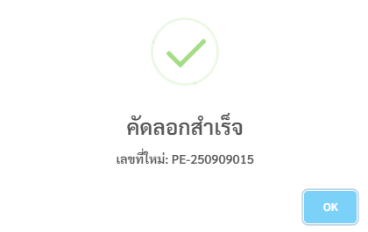
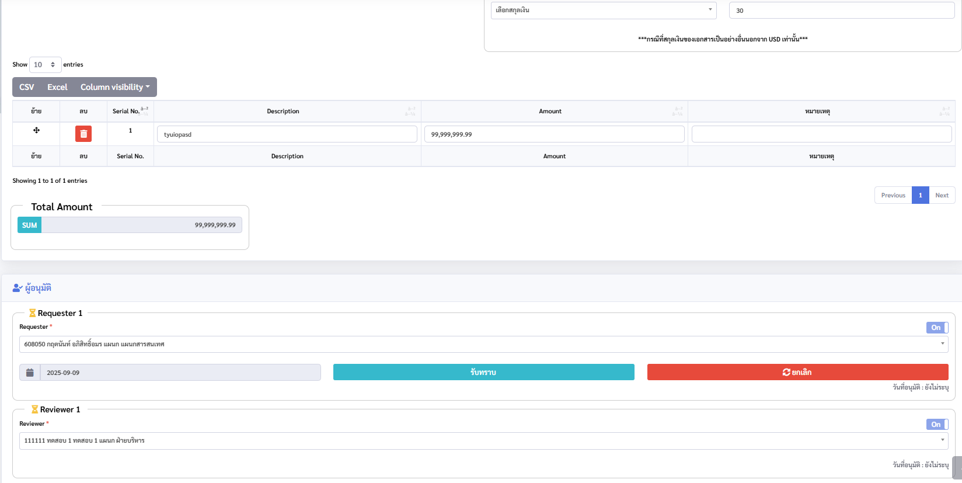
บริษัท เจ้าสัว ฟู้ดส์ อินดัสทรี จํากัด (มหาชน)
หน้าที่ 18
ขั้นตอนที่ 5 : การคัดลอกเอกสาร
5.1 กด “คัดลอก”
5.3 ระบบจะพามายังเอกสารใหม่ โดยจะต้องเลือกสถานะเอกสารใหม่
และอนุมัติใหม่
5.2 จะได้เลขที่เอกสารใหม่มา

Slide 22
บริษัท เจ้าสัว ฟู้ดส์ อินดัสทรี จํากัด (มหาชน)
NO. 6 Config สำหรับ IT

Slide 23
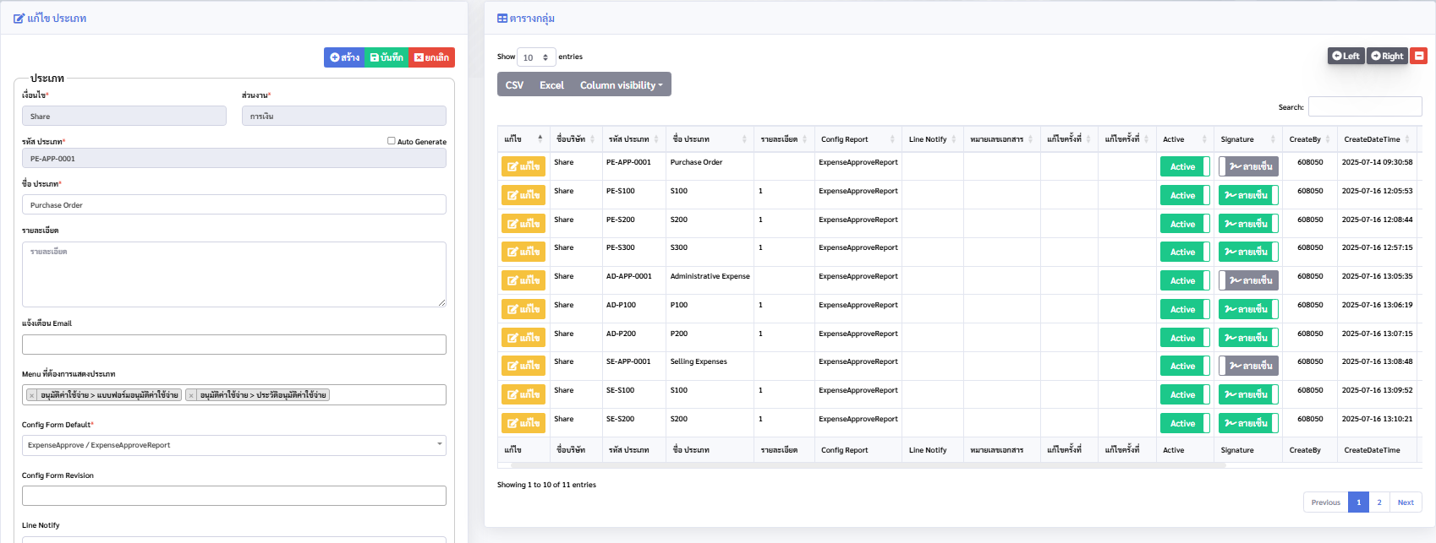
บริษัท เจ้าสัว ฟู้ดส์ อินดัสทรี จํากัด (มหาชน)
หน้าที่ 20
ขั้นตอนที่ 6 : Config
5.1 สร้าง Category ของปลอมมา 1 ตัวโดยให้ Active ไว้แบบไม่มีผู้อนุมัติ และ Config Form คือตัวที่เราจะใช้ทำ PDF จริง *รหัสที่ตั้งตัวอักษร 2 ตัวแรกต้องตรงกับ Category ของจริง * ( ถ้าของหลอกเป็น PE-APP-0001 ตัวจริงต้องขึ้นด้วย PE เหมือนกัน ) **ใช้ตัวนี้สร้าง Running No **

Slide 24
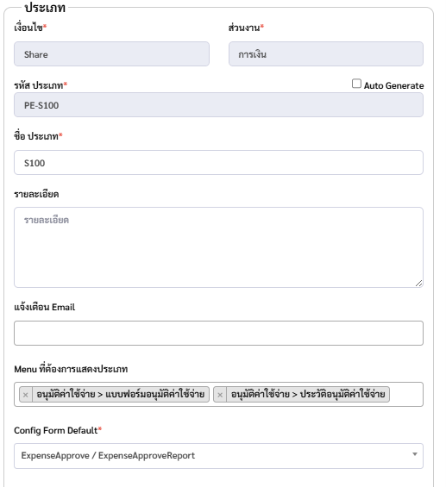
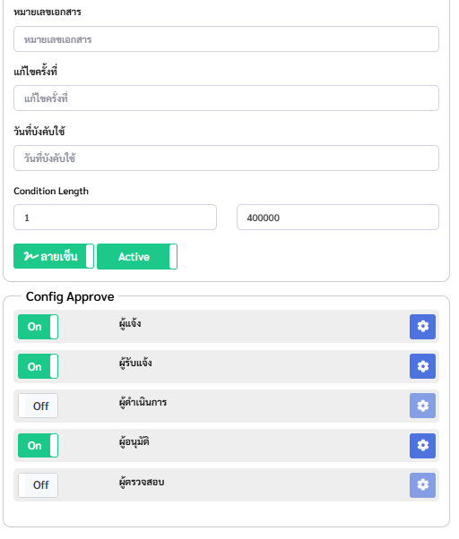
บริษัท เจ้าสัว ฟู้ดส์ อินดัสทรี จํากัด (มหาชน)
หน้าที่ 21
ขั้นตอนที่ 6 : Config
5.2 สร้าง Category ของจริงตามเงื่อนไขผู้อนุมัติตามวงเงิน โดยให้ Active ไว้แบบมีผู้อนุมัติ ***รหัสที่ตั้งตัวอักษร 2 ตัวแรกต้องตรงกับ Category ของปลอมที่สร้างไว้ *** ( ถ้าของปลอมเป็น PE-APP-0001 ตัวจริงต้องขึ้นด้วย PE เหมือนกัน )
****ระบุวงเงินที่ Condition Length ( ในตัวอย่างคือ 1 - 400000 )****

Slide 25
บริษัท เจ้าสัว ฟู้ดส์ อินดัสทรี จํากัด (มหาชน)
หน้าที่ 22
ขั้นตอนที่ 6 : Config
เมลส่งไปแบบ sequence + Requester ได้ตลอด

